Slide 1
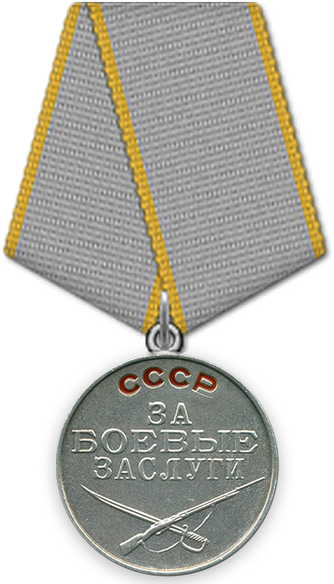
Мой прадед – ГЕРОЙ!
1941 – 1945 г.г.

Slide 2
Семья Тарасовых
Дедушка Андрей родился в хуторе Федулов Багаевского района Ростовской области в 19 11 году в семье казаков.
На фото:
Прадед Андрей у мамы Дуни на руках, рядом отец Николай

Slide 3
Прадед со своей женой
Андрей Николаевич выбрал себе в жены односельчанку -Мартынову Варвару Павловну. В скором времени они переехали в станицу Багаевскую и 1936 году у них родился сын Николай. Вся семья до войны трудилась в колхозе.

Slide 4
Боль пронзила детское сердце, —
Уходил отец на войну.
Как хотелось обнять его крепче,
Прокричать: «Никуда не пущу!».
…Плачут матери, жены и дети,
И поселок тревогой объят.
Всем казалось, что солнце не светит,
Лишь вороны где-то кричат.
Вот дорога, телега, мужчины —
Все уходят в тревожную даль.
Вдруг рванулся мальчишка за ними,
Но запрыгнув, — с телеги упал.
Все вокруг закружилось мгновенно,
Он прощался с отцом навсегда.
Помнит сердце тот день незабвенный
И прекрасный образ отца.

Slide 5
ТАРАСОВ АНДРЕЙ НИКОЛАЕВИЧ, Ефрейтор
1911 года рождения
Родился - х. Федулов Багаевского района Ростовской области
Поступал на службу в начале ВОВ
1941 году Павловским РВК

Slide 6
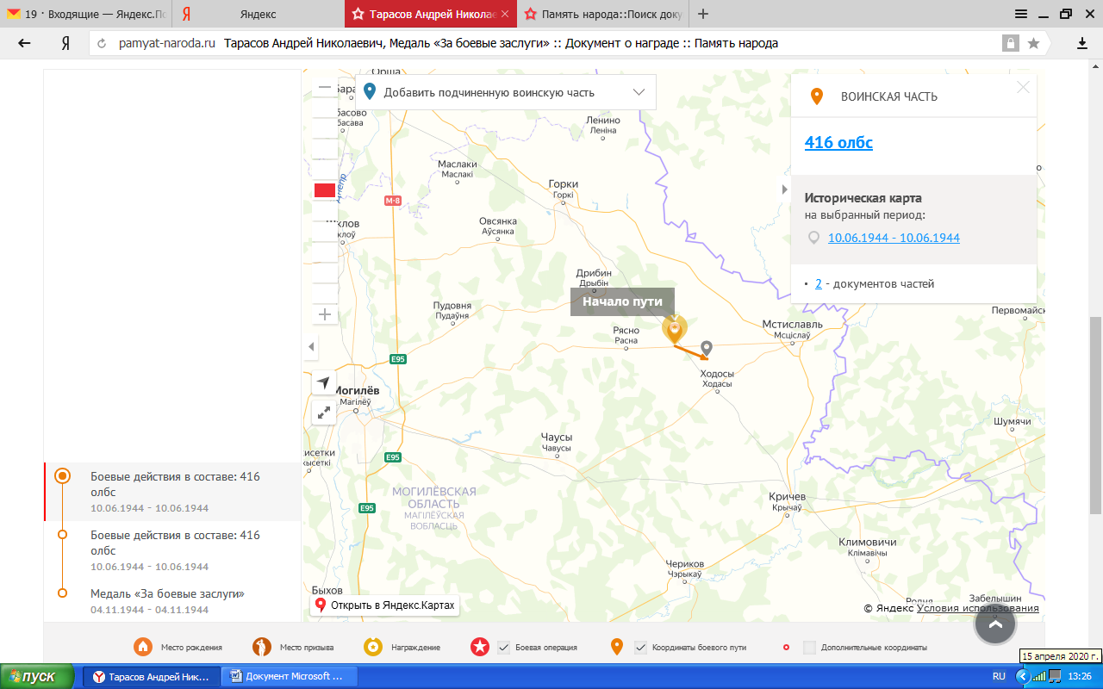
Начал свой боевой путь в составе 416 отдельного Краснознаменного Линейный Батальон связи

Slide 7
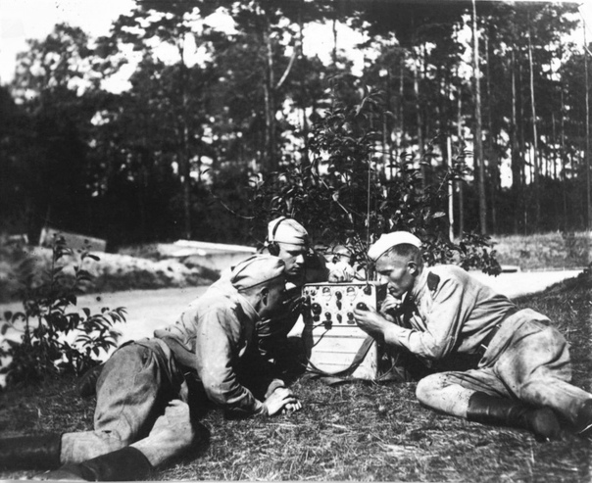
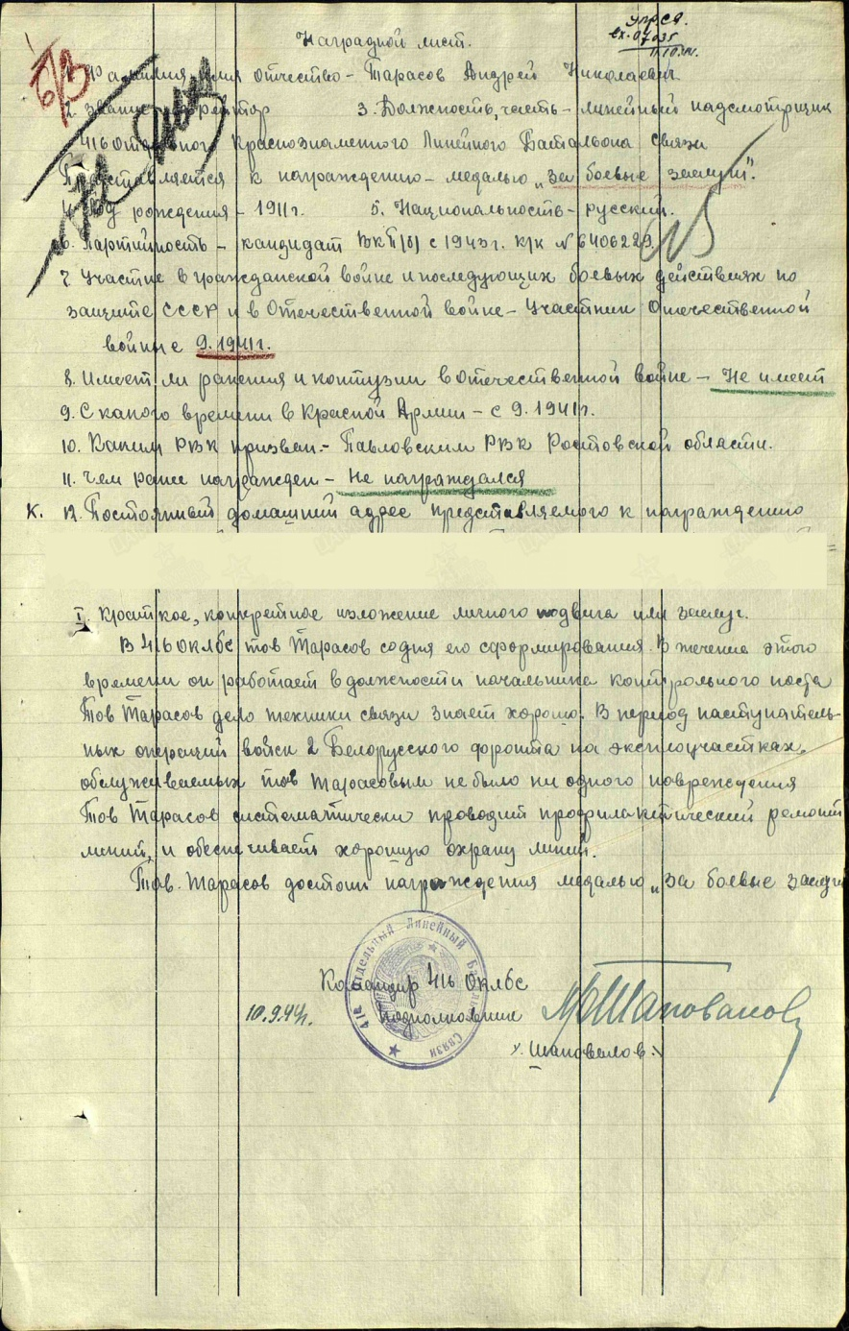
4 ноября 1944 года по распоряжению подполковника Шаповалова, ефрейтор в должности линейного надсмотрщика 416 Отдельного Краснознаменного Линейного Батальона связи был награжден медалью
«ЗА БОЕВЫЕ ЗАСЛУГИ»

Slide 8
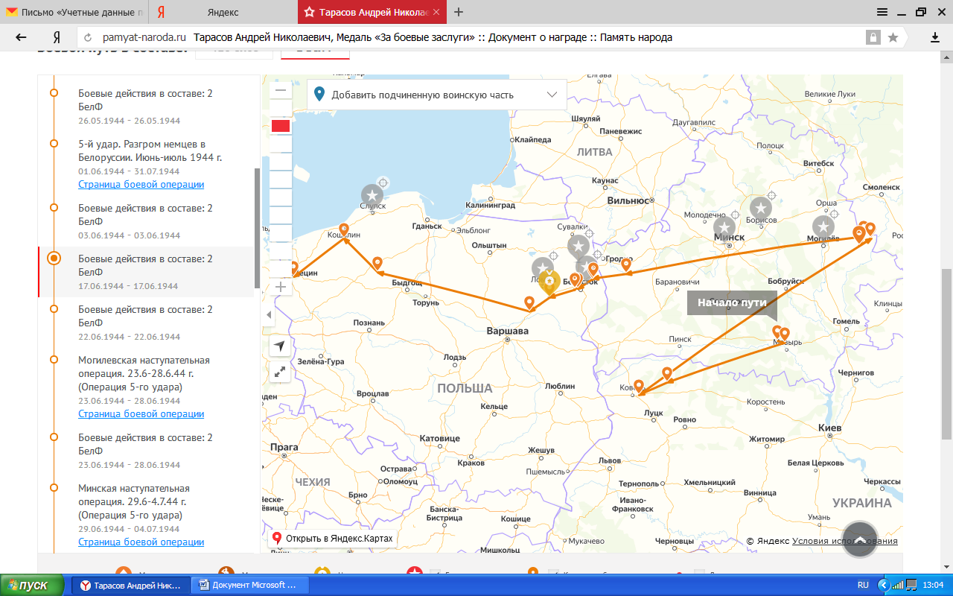
Вперед, друзья, не ведая покоя.
По карте нашей Родины прошла
Начерченная Сталинской рукою
Стремительная красная стрела.

Slide 9
Андрей Николаевич участвовал в таких операциях, как:
01.06.44г. 5-й удар. Разгром немцев в Белоруссии. Июнь-июль 1944 г.
23.06 – 28.06.44 г. Могилевская наступательная операция. 23.6-28.6.44 г. (Операция 5-го удара)
29.06.1944 - 04.07.1944 г. Минская наступательная операция. 29.6-4.7.44 г. (Операция 5-го удара)
19.07.1944 - 27.07.1944 Белостокская наступательная операция. 19.7-27.7.44 г. (Операция 5-го удара)
06.08.1944 - 14.08.1944 Осовецкая наступательная операция. 6.8-14.8.44 г.
22.08.1944 - 02.11.1944 Наступательные действия армий левого крыла 2-го Белорусского фронта. 22.8-2.11.44 г.
10.02.1945 - 31.03.1945 Восточно-Померанская наступательная операция. 10.2-31.3.45 г.
16.04.1945 - 08.05.1945 Берлинская наступательная операция. 16.4-8.5.45 г.

Slide 10
Возвратившегося после Великой Отечественной войны героя – АНДРЕЯ НИКОЛАЕВИЧА ТАРАСОВА встречали большой дружной семьей. Жена Варвара была искусной хозяйкой и даже в те, совсем не сытые года смогла накрыть шикарный стол по тому времени, а маленький сын Николай не отходил от отца не на минутку.
Вернулся дед в колхоз, где и доработал до пенсии. На пенсии он продолжал трудиться бригадиром на конеферму.
За годы жизни он обзавелся большой и дружной семьей, сын подарил ему 4 внуков и внучку. Спустя годы прадед Андрей обзавелся богатством – 6 правнучками и 2 правнуками
Умер Андрей Николаевич по старости в 74 года, похоронен в семейном склепе на старом кладбище церкви Николая Чудотворца.

Slide 11
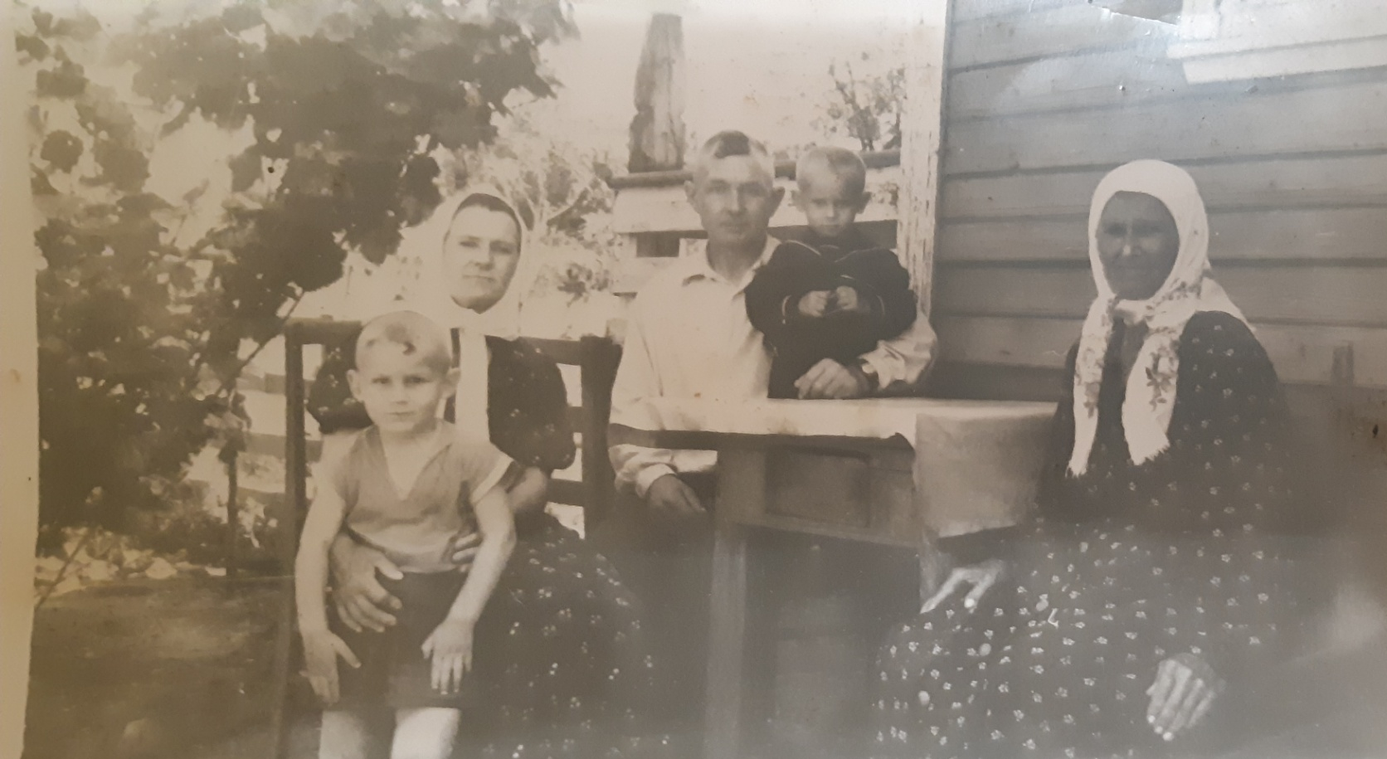
Андрей Николаевич по центру со старшим внуком Валерием, справа жена Варвара и слева мама Дуся.

Slide 12
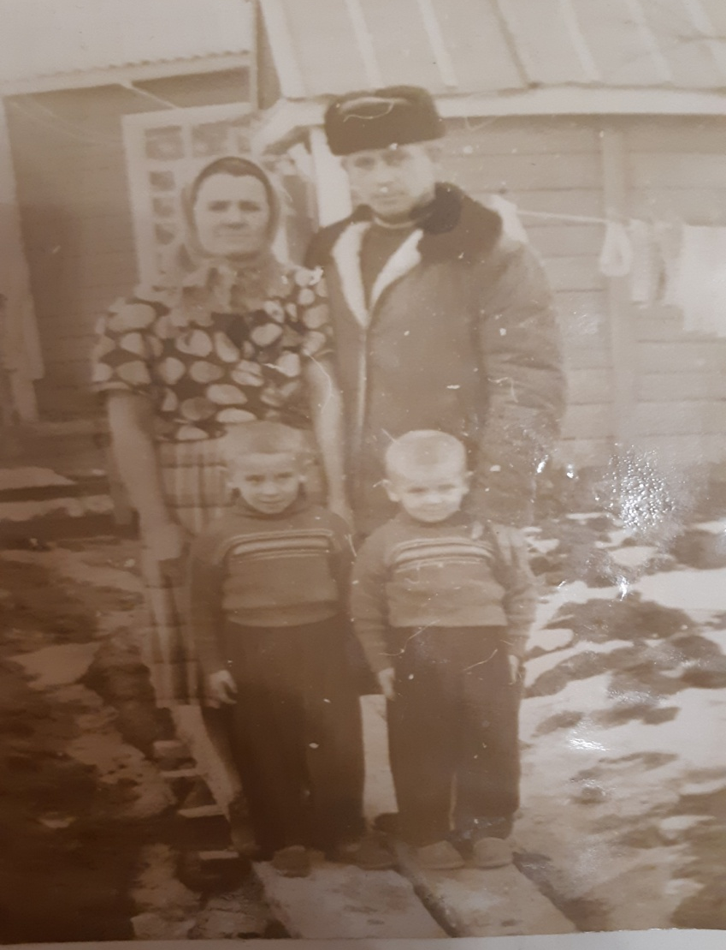
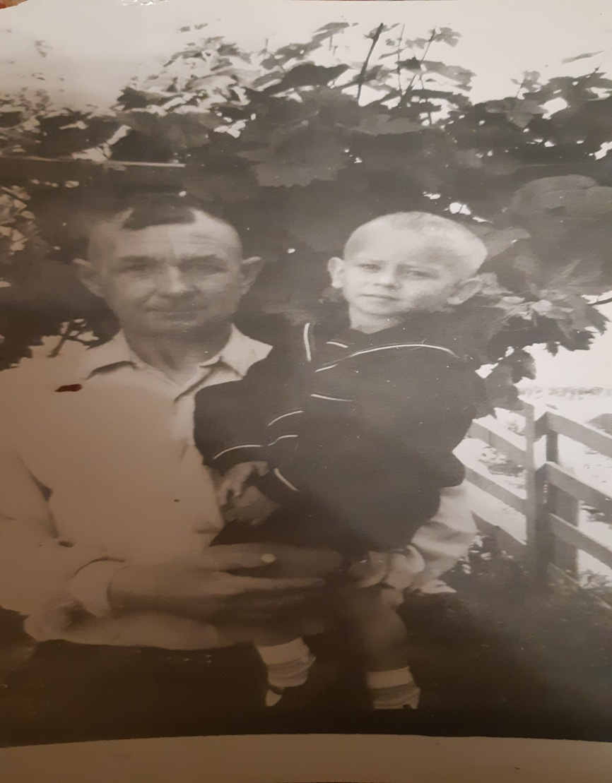
Жена Варвара с сыном Николаем и двумя внуками Валерием и Александром.
Андрей Николаевич и внук Александр

Slide 13
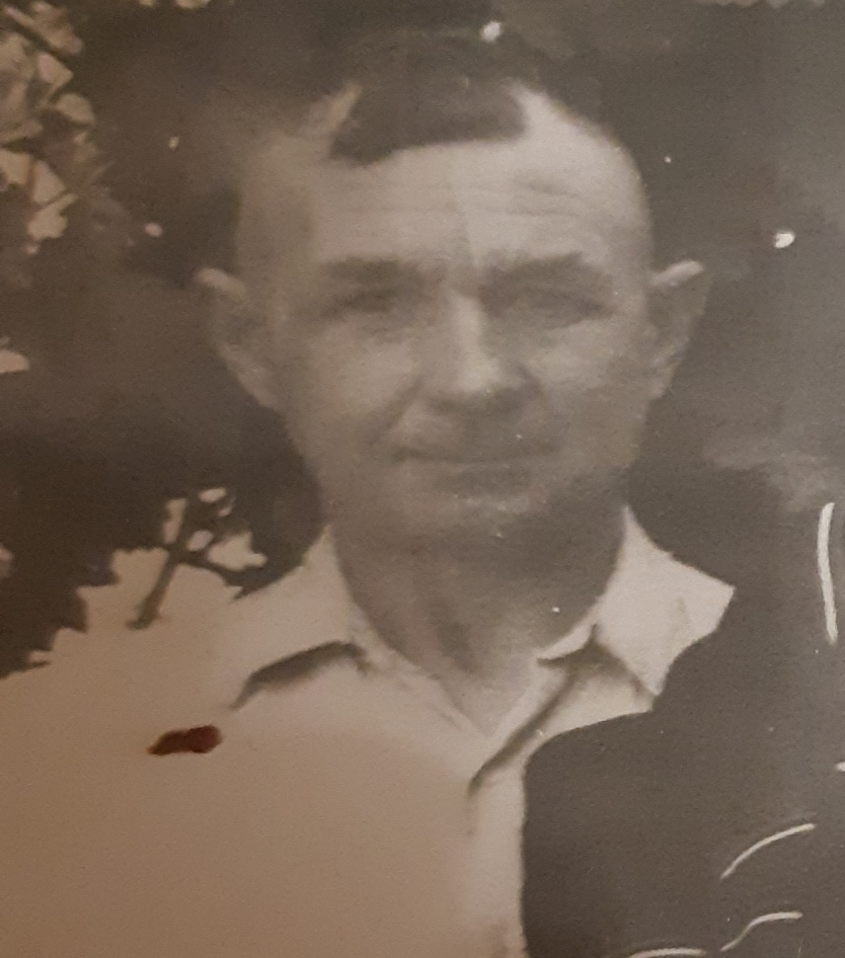
Есть память священная в каждой семье Не чем эта память не истребима Память потомков о страшной войне О жизни и смерти, о братских могилах. Наполнена память слезами живых Пропитана память кровью погибших Память в корнях дубов вековых Памятью той земля наша дышит. Правду святую, та память хранит И каждой душе напоминает Что свет всегда темноту победит Что честь и любовь жизни спасают.

